Slide 1
Организация памяти компьютера

Slide 2
Память компьютера
Внутренняя | Внешняя
оперативная ОЗУ постоянная ПЗУ CMOS | Гибкие магнитные диски (дискеты) Жесткие магнитные диски (винчестер) Лазерные диски (CD, DVD) Флэш-память или карты памяти

Slide 3
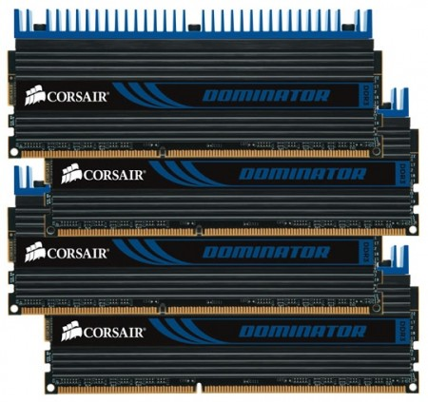
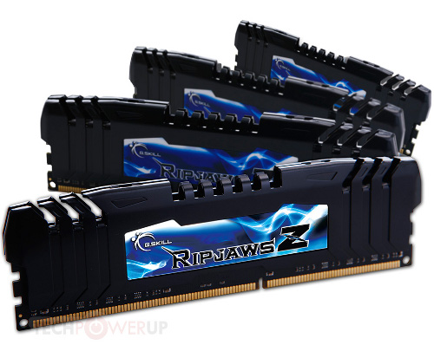
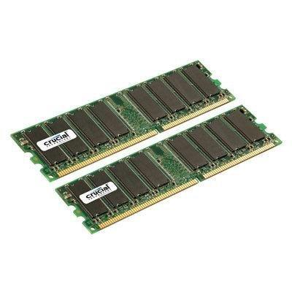
Свойства оперативной памяти
Оперативная память (RAM — Random Access Memory) — это массив кристаллических ячеек, способных хранить данные. В ячейку можно записать только 0 или 1, т.е. 1 бит информации. Такая ячейка так и называется - «бит».
Это наименьшая частица памяти компьютера и в связи с этим память имеет битовую структуру, которая определяет первое свойство оперативной памяти — дискретность
Бит является слишком маленькой единицей информации, поэтому биты объединили в группы по 8 — байты.
В одном байте памяти можно сохранить 1 байт информации.

Slide 4
Свойства оперативной памяти
Каждый байт получает порядковый номер — адрес. Адресуемость — второе свойство оперативной памяти. Нумерация начинается с нуля.
Группа из нескольких байтов, которые процессор может обработать, как единое целое, называется машинным словом. Длина машинного слова бывает различной — 8, 16, 32 бита и т.д.

Slide 5
Свойства оперативной памяти
Физически ОЗУ выполнено на микросхемах, в которых логическими элементами выступают конденсаторы и триггеры.
Поэтому ее третье свойство — энергозависимость.

Slide 6
Свойства оперативной памяти
Так как и конденсаторы, и триггеры хранят информацию, закодированную с помощью электрического сигнала, следовательно, его отсутствие ведет к потере информации.
Это значит, что ОЗУ используется для временного хранения данных и программ, так как когда машина выключается (пропадает источник электрических сигналов), все, что находилось в данной памяти, пропадает.

Slide 7
Свойства оперативной памяти
Оперативную память в компьютере размещают на стандартных модулях. Модули вставляются в соответствующие разъемы на материнской плате.
Важнейшей характеристикой модулей ОЗУ является их быстродействие. (скорость доступа к информации равна порядка 10 нс (наносекунд) (1 нс = 10⁻⁹ с)).

Slide 8
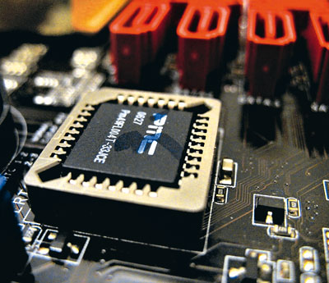
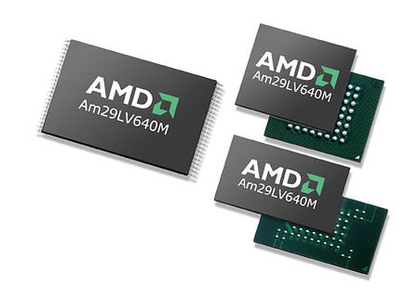
Постоянная память
Энергонезависимая память хранит информацию постоянно, даже после выключения компьютера - ПЗУ (ROM – Read Only Memory, память только для чтения) - постоянное запоминающее устройство.

Slide 9
Постоянная память
В постоянной памяти хранятся программы, необходимые для запуска компьютера и «зашитые» в нее при изготовлении.
Основное назначение этих программ, состоит в том, чтобы проверить состав и работоспособность компьютерной системы сразу после включения.

Slide 10
CMOS-память
CMOS — это память с невысоким быстродействием и минимальным энергопотреблением от батарейки, расположенной на материнской плате. Заряда батарейки хватает на несколько лет.
CMOS используется для хранения информации о составе оборудования компьютера, а также о режимах его работы.

Slide 11
CMOS-память
Наличие этого вида памяти позволяет отслеживать время и календарь, даже если компьютер выключен.
Таким образом, программы, записанные в ПЗУ, считывают информацию о составе оборудования компьютера из микросхемы CMOS, после чего выполняют тестирование устройств ПК.

Slide 12
Внешняя память (ВЗУ)
Внешняя память, в отличие от оперативной, является энергонезависимой, но не имеет прямой связи с процессором (только через ОЗУ)

Slide 13
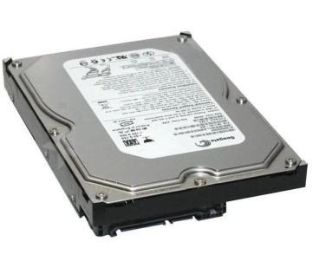
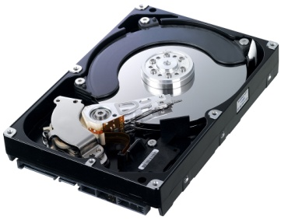
Жесткий магнитный диск (ЖМД), или винчестер
Предназначен для долговременного хранения информации, используемой при работе с компьютером (программ операционной системы, часто используемых пакетов программ, текстовых редакторов и т. д.)
Современные ЖМД имеют скорость вращения 7200 об/мин. Время доступа к информации до 7 мс.

Slide 14
Жесткий магнитный диск (ЖМД), или винчестер
Жесткие магнитные диски — это часто несколько дисков на одной оси, головки считывания/записи передвигаются сразу по всем поверхностям.
Информационная емкость — до 400 Гбайт и выше.
Винчестеры надо оберегать от ударов.
Надежность - время наработки на отказ 5-18 лет.

Slide 15
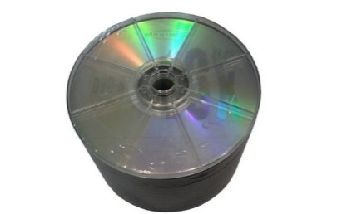
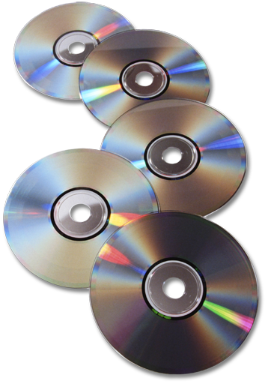
Лазерные диски
Диски CD-ROM (Compact Disk Read Only Memory — только для чтения) обладают емкостью 650-870 Мбайт, высокой надежностью хранения информации, долговечностью (срок службы диска до 30—50 лет)

Slide 16
Лазерные диски
Информация на лазерном диске записана на одну спиралевидную дорожку, идущую от внутреннего края диска к наружному.
Информация на дорожке создается мощным лазерным лучом, выжигающим на поверхности диска впадины, и представляет собой чередование впадин и выступов.
При считывании информации выступы отражают свет лазерного луча и воспринимаются как единица (1), впадины не отражают луч и, соответственно, воспринимаются как ноль (0).

Slide 17
Лазерные диски
Скорость доступа к данным достаточно низкая и составляет 150 мс.
Лазерные диски необходимо предохранять от механических повреждений (царапин), а также от загрязнений.

Slide 18
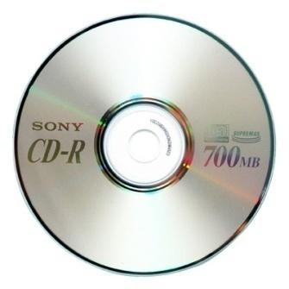
CD-R (Compact Disk Recorder)
CD-R является записываемым диском емкостью 650 Мбайт.

Slide 19
CD-RW (Compact Disk Rewritable)
Более популярными являются накопители CD-RW, которые позволяют записывать и перезаписывать информацию.

Slide 20
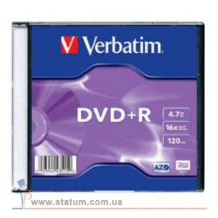
DVD диски
Диски DVD (Digital Video(Versatile) Disk - цифровой видео(или универсальный) диск) обладают емкостью от 4,7 Гб до 17 Гб, срок службы 30-100 лет.

Slide 21
Защита DVD
Для защиты DVD-дисков от внешних повреждений и царапин поверхности был предусмотрен дополнительный прозрачный пластиковый слой.
Он наносится поверх информационной отражающей поверхности и не препятствует чтению диска.

Slide 22
Защита DVD
В разных странах премьеры одних и тех же фильмов проходят в разное время.
Весь мир был разделен на 8 зон. Если вы установили в привод диск из "чужой" зоны, он его просто не распознает.

Slide 23
Защита DVD
Ниже приведен список зон DVD:
1 Канада и США;
2 Япония, Европа, Южная Африка, Ближний Восток;
3 Юго-восток Азии, Восточная Азия;
4 Австралия, Новая Зеландия, Тихоокеанские острова, Карибские острова, Южная и Центральная Америка;
5 Территория бывшего СССР, Индийский полуостров, основная часть Африки;
6 Китай;
7 Зарезервированная зона;
8 Экстерриториальная зона: самолеты, лайнеры, пароходы...;

Slide 24
Вопросы:
Перечислить свойства оперативной памяти.
Из каких элементов строится ОП?
Что случится с информацией в ОП при отключении электричества?
Почему нельзя записать информацию об устройствах компьютера в ОП?
Является ли ПЗУ энергозависимой?
От чего нужно оберегать лазерные диски, жесткие диски?
Каков примерный объем CD-диска, DVD-диска, жесткого диска ?

